Slide 1


ORGANIZZAZIONE INTERNAZIONALE PER LE MIGRAZIONI
UN MIGRATION AGENCY
Imprese e diritti umani
  L'OIM è la principale Organizzazione Intergovernativa in ambito migratorio e conta 173 Stati Membri.
  Da settembre 2016 è diventata Agenzia Collegata alle Nazioni Unite.
  Roma è la sede dell'Ufficio di Coordinamento per il Mediterraneo.
L'azione dell'OIM si basa sul principio che una migrazione ordinata e nel rispetto della dignità umana porti benefici sia ai migranti sia alla società

Slide 2
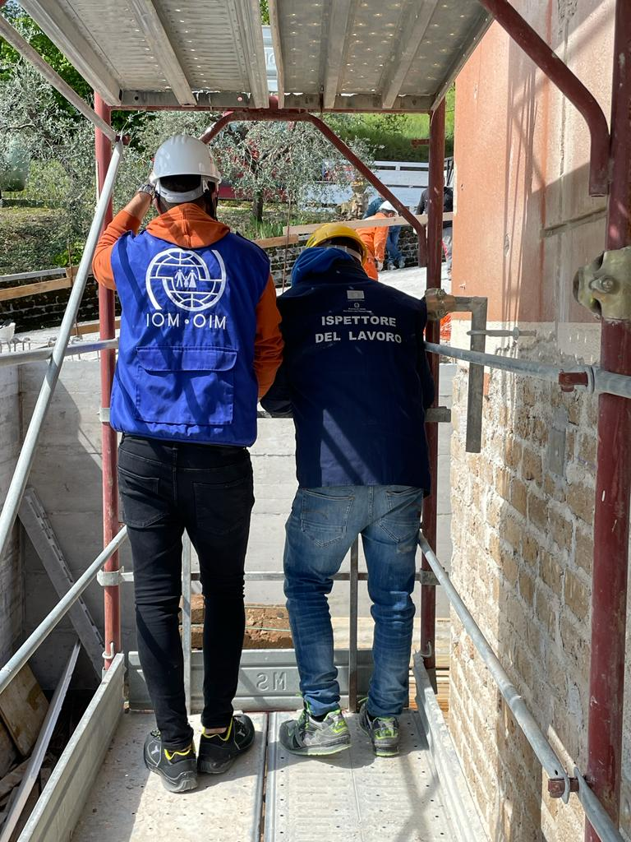
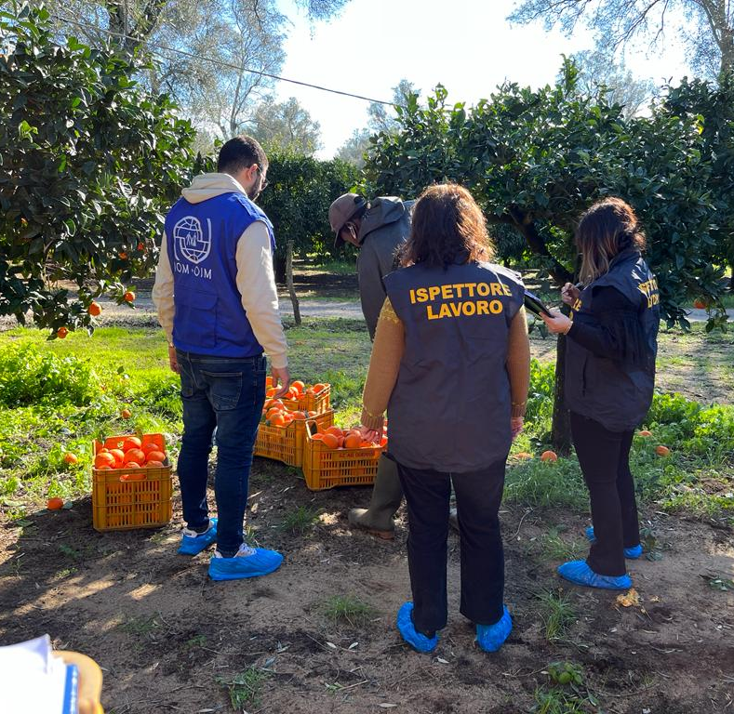
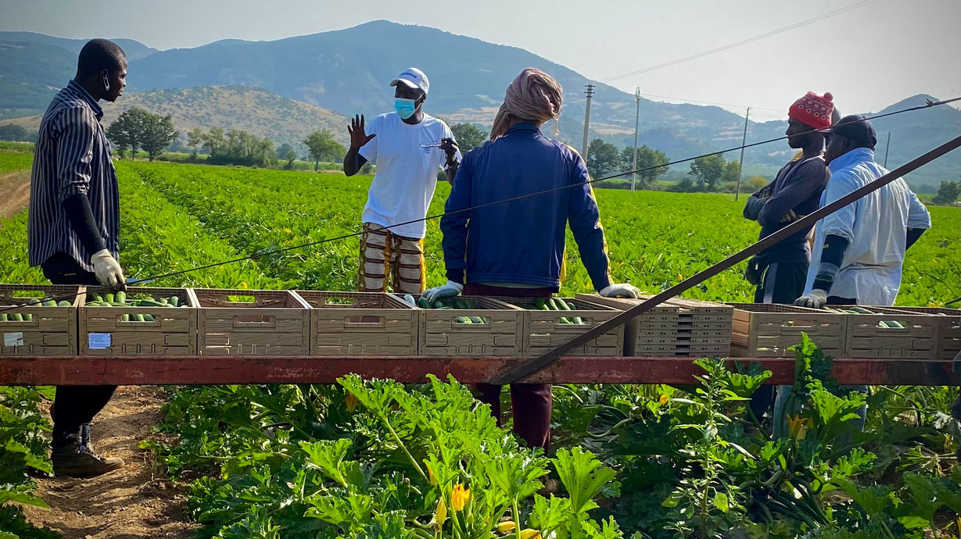
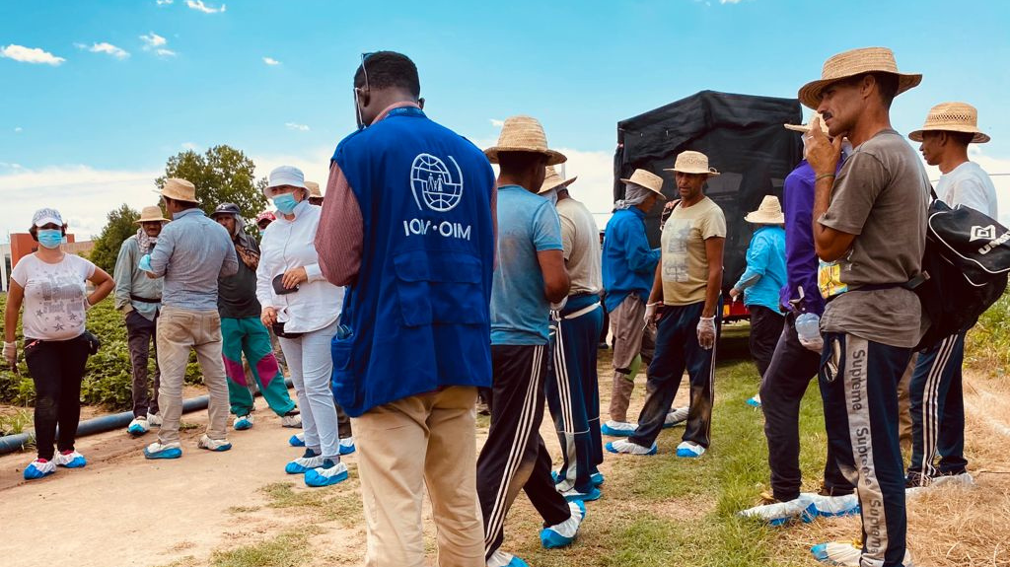
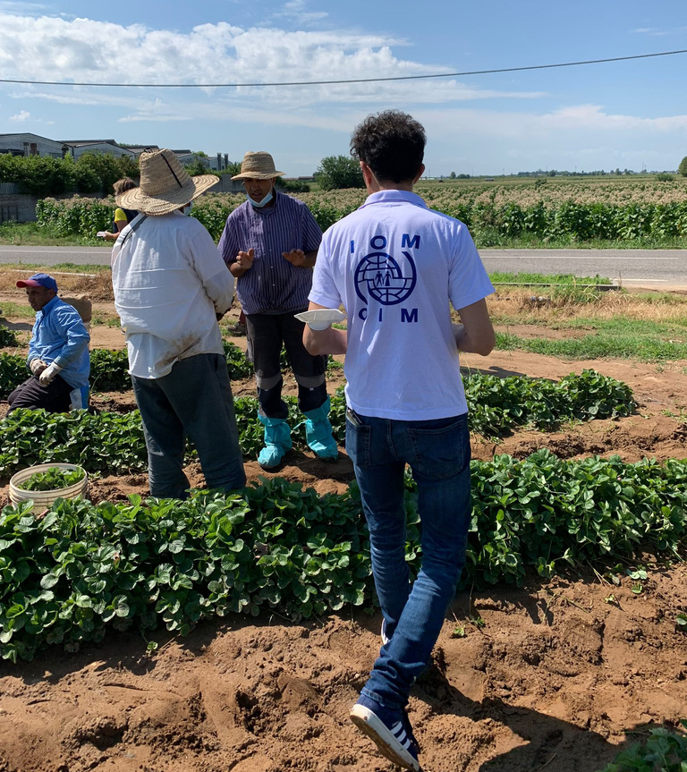
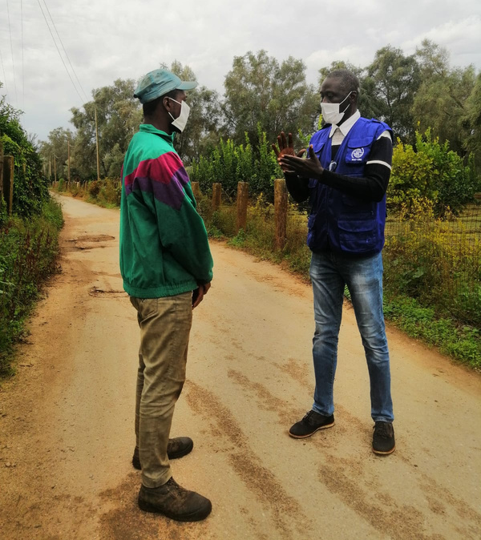
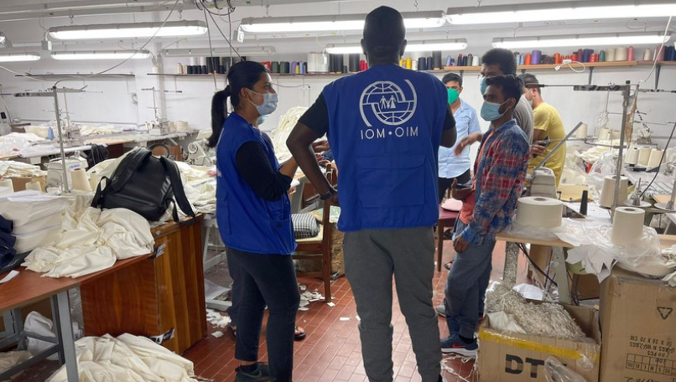

Slide 3
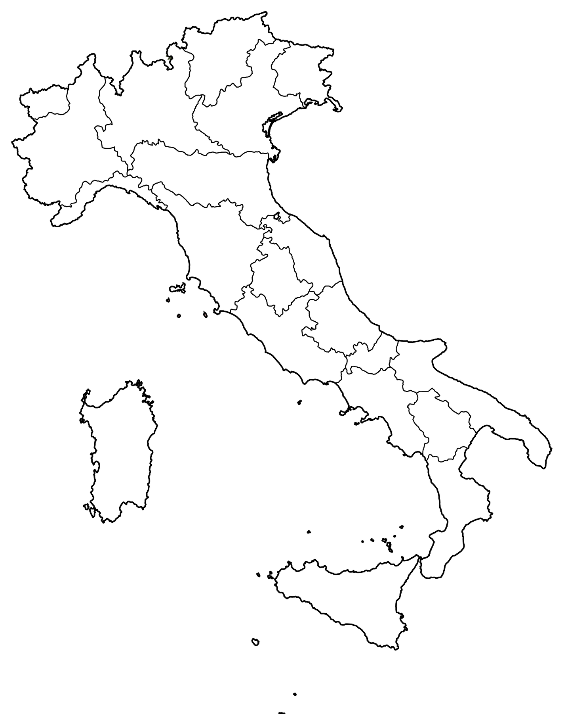


  Prevenire e far emergere i fenomeni di caporalato e sfruttamento lavorativo che coinvolgono lavoratori provenienti da Paesi Terzi
  Attivo su tutto il territorio italiano
  25 mediatori culturali OIM dislocati in 10 Regioni a supporto dell'attività di vigilanza dell'Ispettorato Nazionale del Lavoro e delle equipe multiagenzia regionali
Diagrammi Nord
A.L.T.
Caporalato!
2020-2022
A.L.T. Caporalato D.U.E.
Azioni per la Legalità e la Tutela del lavoro – Dignità, Uguaglianza ed Equità”
2022-2024
I PROGETTI
Attivazione di task-force multiagenzia
Sportelli di ascolto e informazione multilingua
Su.pr.eme.
2020-2022
Sensibilizzazione e outreach
Diagrammi SUD
Condivisione buone pratiche
PROGETTO FINANZIATO DAL MINISTERO DEL LAVORO E DELLE POLITICHE SOCIALI – DIREZIONE GENERALE DELL’IMMIGRAZIONE E DELLE POLITICHE DI INTEGRAZIONE

Slide 4
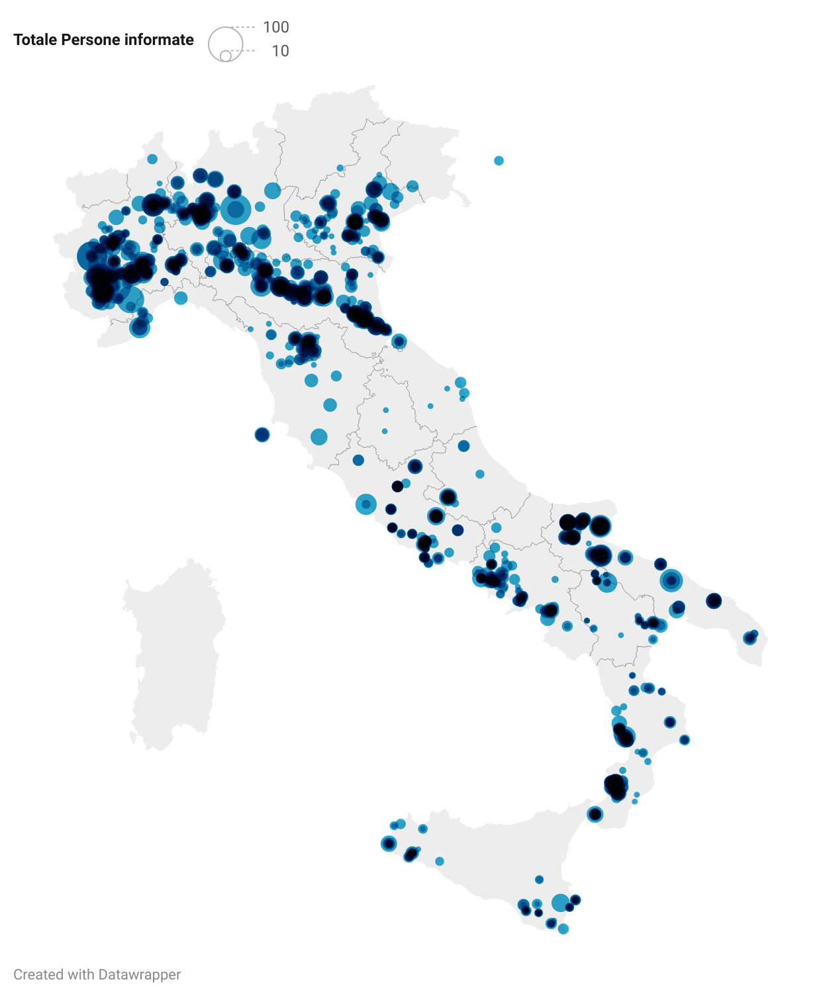



Lavoratori informati
Genere
16617
93%
7%
Nazionalità lavoratori informati (top 20)
Status giuridico
Senegal
Gambia
Mali
DATI OUTREACH*
irregolare - 9%
Nigeria
Marocco
regolare - 91%
Pakistan
Ghana
Bangladesh
Burkina Faso
Egitto
Situazione lavorativa
India
Costa d'Avorio
Guinea
Tunisia
Cina
con
contratto - 88%
Somalia
Afghanistan
senza
contratto - 12%
Moldova
Albania
Guinea-Bissau
0
1,000
2,000
3,000
*Dati da maggio 2020 a maggio 2023

Slide 5
Persone supportate
Status guiridico al momento del primo incontro
Tipo di supporto
780
200
Denuncia di sfruttamento lavorativo e caporalato
Referral a
ente di tutela
150
67
100
518
195
Genere
50
0
Denuncia e referral
a ente di tutela
96%
4%
No PDS
N/A
Altro PDS
Emersione
Titolare PI
Emersione
Richiesta Asilo
Maggio 2020-Giugno 2023
PDS per lavoro
PDS lungo periodo
Protezione Speciale
Casi per Regione
I PRINCIPALI RISULTATI AD OGGI
Protezione Internazionale
Piemonte
Abruzzo
Origine dell'emersione
Settore di intervento (top 5)
Calabria
Puglia
Veneto
Supporto ITL
23.1%
Agricoltura/Allevamento
Toscana
Campania
Ispezione/Task Force
39.2%
EmiliaRomagna
Attività manifatturiere
Lombardia
Sicilia
Industrie alimentari
Basilicata
Marche
Lazio
Outreach OIM
37.7%
Ristorazione
TrentinoAltoAdige
FriuliVeneziaGiulia
Volantinaggio
Umbria
Liguria
0
200
400
600
0
50
100
150
200

